Slide 1
模式识别(Pattern Recognition)
第五讲 线性判别函数(Cont.)
秦中元
东南大学
zyqin@seu.edu.cn

Slide 2
上讲复习
3.1 判别函数
3.2 线性判别函数
3.3 广义线性判别函数
3.4 线性判别函数的几何性质
3.5 感知器算法

Slide 3
3.2 线性判别函数
3.2.1 线性判别函数的一般形式
将二维模式推广到n维，线性判别函数的一般形式为：
(3-2)
式中：
：权向量，即参数向量。
增广向量的形式：
式中：
为增广模式向量。
为增广权向量，

Slide 4
3.2.2 线性判别函数的性质
1. 两类情况
d(X) = 0：不可判别情况，可以
）
2. 多类情况
对M个线性可分模式类，ω₁， ω₂，… ω_{M}，有三种
划分方式：
两分法
两分法
两分法特例

Slide 5
(1)多类情况1：
两分法
用线性判别函数将属于ω_{i}类的模式与其余不属于ω_{i}类的
模式分开。
识别分类时：
将某个待分类模式 X 分别代入 M 个类的d (X)中，
若只有d_{i}(X)>0，其他d(X)均<0，则判为ω_{i}类。

Slide 6
x
对某一模式区，d_{i}(X)>0
的条件超过一个，或全部
的d_{i}(X)<0 ，分类失效。
相当于不确定区(indefinite
region ，IR)。
2
d
=
(
X
1
)
0
+
+
−
IR
ω
ω
，
可能属于
或
2
1
d
>
,
d
0
1
2
,
d
<
3
0
d
>
0
d
>
,
0
1
,
2
d
<
,
d
<
d
0
,
d
0
ω
1
3
2
3
ω
2
1
全部＜０
−
不属任何类
d
=
(
X
3
)
0
IR
+
IR
，可能
，可能
ω
ω
ω
ω
ω
属于
或
属于
或
2
1
3
3
3
x
d
>
0
3
,
1
d
<
,
d
0
1
2
+
−
d
=
(
X
2
)
0
此法将 M 个多类问题分成M个两类问题，识别每一类均
需M个判别函数。识别出所有的M类仍是这M个函数。
Notes:
对于每一类，必须存在一条分界线能够把该类与其他类区别开来。

Slide 7
例3.2 已知d_{i}(X)的位置和正负侧，分析三类模式的分布区域 。
d
(
=
X
3
)
0
+
—
d
(
=
X
—
)
0
ω
2
1
+
ω
3
+
ω
2
—
=
d
(
X
1
)
0

Slide 8
2. 感知器算法（perception approach）
对一种分类学习机模型的称呼，属于有关机器学习的仿生学领域中的问题，由于无法实现非线性分类而下马。但“赏罚概念（ reward-punishment concept）” 得到广泛应用。
两类线性可分的模式类： ，设
其中， ，
应具有性质

Slide 9
对样本进行规范化处理，即ω₂类样本全部乘以(－1)，则有：
感知器算法通过对已知类别的训练样本集的学习，寻找
一个满足上式的权向量。
感知器算法步骤：
（1）选择N个分属于ω₁和 ω₂类的模式样本构成训练样本集
{ X₁, …, X_{N} }
构成增广向量形式，并进行规范化处理。任取权向量初始
值W(1)，开始迭代。迭代次数k=1 。
（2）用全部训练样本进行一轮迭代，计算WT(k)X_{i} 的值，并修
正权向量。
分两种情况，更新权向量的值：

Slide 10
①
分类器对第i个模式做了错误分类，
权向量校正为：
c：正的校正增量。
②
分类正确，权向量不变：
统一写为：
（3）分析分类结果：只要有一个错误分类，回到（2），直至
对所有样本正确分类。

Slide 11
本讲内容
3.6 梯度法
3.7 最小平方误差LMSE算法
3.8 势函数法

Slide 12
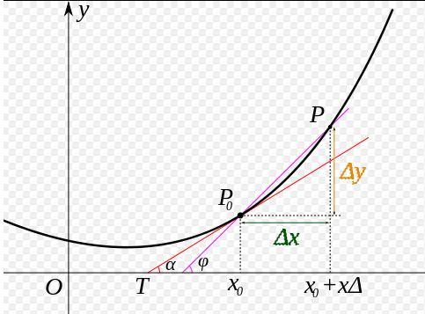

3.6 梯度法
3.6.1 梯度法基本原理
1. 梯度概念
先看导数。一元实值函数在某点的变化率，或者函数曲线上的切线斜率．记为：
一元函数只存在一个方向的变化率，因此没有偏导数。
Notes:
（nabla梯度和方向导数,以登山为例介绍梯度

Slide 13
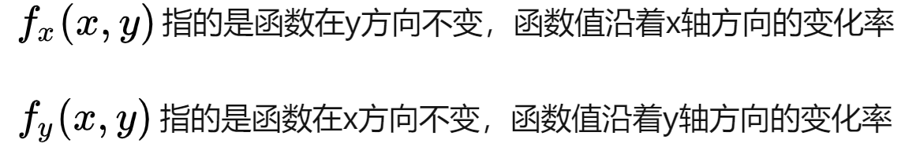
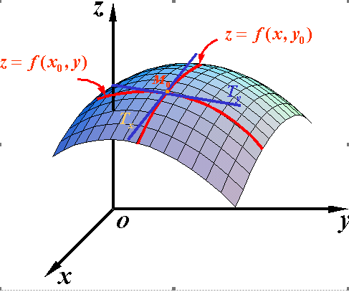
3.6 梯度法
3.6.1 梯度法基本原理
再看偏导数。以二元为例：z=f(x,y). 偏导数是多元函数沿坐标轴的变化率。记为：
但是多元函数沿任意方向都有变化率。。。。
Notes:
（nabla梯度和方向导数,以登山为例介绍梯度

Slide 14
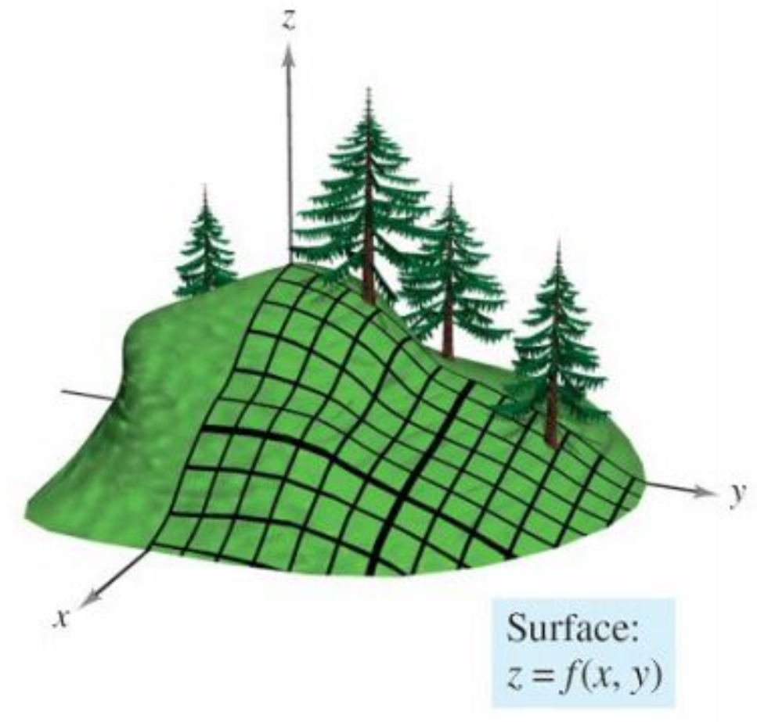
3.6 梯度法
3.6.1 梯度法基本原理
然后看方向导数。假设z=f(x,y)为一个曲面. p(x₀,y₀)为f定义域中一个点。单位向量u=cosθ+sin θ ，其中θ是此向量与x轴正向的夹角，单位向量u可以表示任意的方向。
如果下面的极限值存在，
则称这个极限为f沿着u方向的方向导数，记为 。
Notes:
（nabla梯度和方向导数,以登山为例介绍梯度

Slide 15
3.6 梯度法
3.6.1 梯度法基本原理
方向导数也可表示为：
令：
则：
当I与A的方向平行时，α=0，此时方向导数取最大值。方向导数的最大值为|A|，其方向为A的方向。
Notes:
（nabla梯度和方向导数,以登山为例介绍梯度

Slide 16
3.6 梯度法
3.6.1 梯度法基本原理
梯度的概念
函数在某点的梯度是这样一个向量，它的方向与取得最大方向导数的方向一致,而它的模为方向导数的最大值．记为：
即：
梯度的方向是函数 f (Y) 在Y点增长最快的方向，
梯度的模是f (Y)在增长最快的方向上的增长率 (增长率最大值)。
显然：负梯度指出了最陡下降方向。——梯度算法的依据。
Notes:
（nabla梯度和方向导数,以登山为例介绍梯度

Slide 17
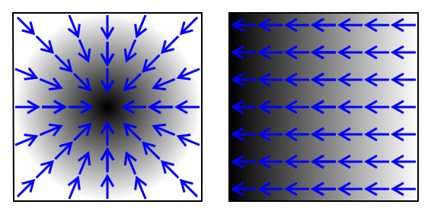
梯度示例：
上面两个图中，标量场是黑白的，黑色表示大的数值，而其相应的梯度用藍色箭头表示。
（http://zh.wikipedia.org/wiki/%E6%A2%AF%E5%BA%A6）
Notes:
在一点的梯度是在该点坡度（或者说斜度）最陡的方向。梯度的大小告诉我们坡度到底有多陡。
梯度也可以告诉我们一个数量在不是最快变化方向的其他方向的变化速度。再次考虑山坡的例子。可以有条直接上山的路其坡度是最大的，则其坡度是梯度的大小。也可以有一条和上坡方向成一个角度的路，例如投影在水平面上是60°角。则，若最陡的坡度是40%，这条路的坡度小一点，是20%，也就是40%乘以60°的余弦。

Slide 18

Notes:
设想你在山上，蒙着眼睛，如何下到最低处的湖泊？

Slide 19
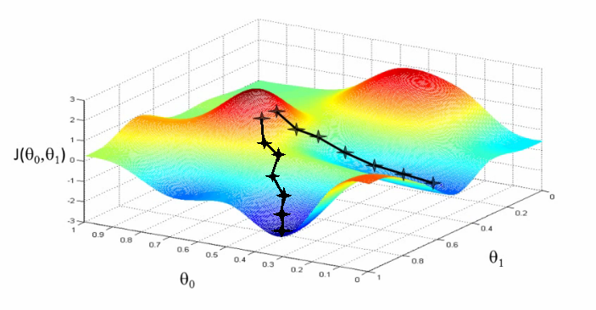
梯度下降法（gradient descent algorithm）
Notes:
检查你的脚底下，找到下降的方向，一步步地走下去，就有可能到达湖泊。但是很有可能收敛到局部极小值。

Slide 20
2. 梯度算法
设两个线性可分的模式类ω₁和ω₂的样本共N个，ω₂类样本
乘(-1)。将两类样本分开的判决函数d(X)应满足：
——N个不等式
梯度算法的目的仍然是求一个满足上述条件的权向量，主导
思想是将联立不等式求解W的问题，转换成求准则函数极小值的
问题。
用负梯度向量的值对权向量W进行修正，实现使准则函数达
到极小值的目的。
准则函数的选取原则：
具有唯一的最小值，并且这个最小值发生在W ^{T}X_{i}>0时。
Notes:
梯度法是一种最优化计算方法。我们怎么把梯度法应用到线性分类器的设计中呢？根据N个不等式，设计一个准则函数，然后利用梯度法计算该准则函数的极值。

Slide 21
基本思路：
定义一个对错误分类敏感的准则函数J(W, X)，在J的梯度
方向上对权向量进行修改。一般关系表示成从W(k)导出W(k+1)：
其中c是正的比例因子。
梯度法求解步骤：
（1）将样本写成规范化增广向量形式，选择准则函数，设置初始权向量W(1)，括号内为迭代次数k=1。

Slide 22
（2）依次输入训练样本X。设第k次迭代时输入样本为X_{i}，此时
已有权向量W(k)，求 ：
权向量修正为：
迭代次数k加1，输入下一个训练样本，计算新的权向量，直至对全部训练样本完成一轮迭代。
（3）在一轮迭代中，如果有一个样本使 ，回到(2)进行下
一轮迭代。否则， W不再变化，算法收敛。

Slide 23
说明：
a)
随着权向量W向理想值接近，准则函数关于W的导数 ( )
越来越趋近于零，这意味着准则函数J 越来越接近最小值。当
最终 时，J达到最小值，此时W不再改变，算法收敛。
—— 将感知器算法中联立不等式求解W的问题，转换为
求函数J极小值的问题。
b) c值的选择很重要，如c值太小，收敛太慢；但若太大，搜索又可能过头，甚至引起发散。
c) 梯度算法是求解权向量的一般解法，算法的具体计算形
式取决于准则函数J(W, X)的选择，J(W, X)的形式不同，得到的
具体算法不同。

Slide 24
3.6.2 固定增量法
准则函数：
该准则函数有唯一最小值“0”，且发生在 的时候。
求W(k)的递推公式：
设 ，
1. 求J的梯度
方法：函数对向量求导=函数对向量的分量求导，即
Notes:
为什么选择该准则函数？因为全部正确分类时该函数取最小值0，有错误分类时该函数值将大于0.

Slide 25
首先求
部分：
或：矩阵论中有

Slide 26
② 由①的结论 有：
其中

Slide 27
2. 求W(k+1)
将 代入
得：

Slide 28
即：
上式即为固定增量算法，与感知器算法形式完全相同 。
由此可以看出，感知器算法是梯度法的特例。即：梯度法是将感知器算法中联立不等式求解W的问题，转换为求函数J极小值的问题，将原来有多个解的情况，变成求最优解的情况。
只要模式类是线性可分的，算法就会给出解。

Slide 29
感知器算法的几何解释
理想的分界面

Slide 30
感知器算法的几何解释
某一次迭代过程中的分界面

Slide 31
感知器算法的几何解释
当x_{k}出现在对角区域，则是做减法。
对分界面法线向量的调整
Notes:
当xk出现在对角区域，则是做减法。

Slide 32
3.7 最小平方误差算法
（least mean square error, LMSE；亦称Ho-Kashyap算法）
上述的感知器算法、梯度算法、固定增量算法或其他类
似方法，只有当模式类可分离时才收敛，在不可分的情况下，
算法会来回摆动，始终不收敛。当一次次迭代而又不见收敛
时，造成不收敛现象的原因分不清，有两种可能：
a) 迭代过程本身收敛缓慢
b) 模式本身不可分
LMSE算法特点：
对可分模式收敛。
对于类别不可分的情况也能指出来。

Slide 33
2. LMSE算法
1) 原理
LMSE算法把对满足 XW > 0 的求解，改为满足
的求解。式中：
为各分量均为正值的矢量。
∴ 两式等价。
说明：
① 在方程组中当行数>>列数时，通常无解，称为矛盾方程组，一般求近似解。在模式识别中，通常训练样本数N总是大于模
式的维数n，因此方程的个数(行数)>>模式向量的维数(列数)，
是矛盾方程组，只能求近似解W*，即
补充：LMSE一般指B固定，当B可变时称为Ho-Kashyap算法。
Notes:
多个线性分类器可以视作线性方程组。为什么是XW>0？后面会解释。X表示的是N×（n+1）的长方矩阵。

Slide 34
1. 分类器的不等式方程
两类分类问题的解相当于求一组线性不等式的解。如果给
出分属于 ， 两个模式类的训练样本集 ，
应满足：
其中，X_{i}是规范化增广样本向量， 。
上式分开写为：

Slide 35
写成矩阵形式为 ：
令N× (n+1) 的长方矩阵为X，则 变为：

Slide 36
式中：
0为零向量
感知器算法是通过解不等式组 ，求出W。

Slide 37
② LMSE算法的出发点：选择一个准则函数，使得当J达到最小值时，XW=B 可得到近似解（最小二乘近似解）。
准则函数定义为：
“最小二乘”：
—— 最小：使方程组两边误差最小，
也即使J最小。
—— 二乘：次数为2
最小平方（误差算法）
③ LMSE算法的思路：
转化为
转化为
Notes:
为什么不是直接计算1/2 （xw）2？

Slide 38
考察向量(XW－B) 有：

Slide 39
准则函数：
XW=B 的近似解也称“最优近似解”：
—— 使方程组两边所有误差之和最小（即最优）的解。
可以看出：
① 当函数J达到最小值，等式XW=B有最优解。即又将问题转化为求准则函数极小值的问题。
② 因为J有两个变量W和B，有更多的自由度供选择求解，故可望改善算法的收敛速率。

Slide 40
2) 推导LMSE算法递推公式
与问题相关的两个梯度：
(3-45)
(3-46)
求递推公式：
(1) 求W 的递推关系
使J 对W求最小，令 ，得：
(3-47)
式中：
称为X的伪逆，也称为广义逆阵。
X为N×(n+1)长方阵，X#为(n+1) ×N 长方阵。
由(3-47)式可知：只要求出B，就可求出W。
Notes:
设A是数域上的一个n阶方阵，若在相同数域上存在另一个n阶矩阵B，使得： AB=BA=E。 则我们称B是A的逆矩阵，而A则被称为可逆矩阵。A是可逆矩阵的充分必要条件是∣A∣≠0，即可逆矩阵就是非奇异矩阵。伪逆矩阵是逆矩阵的广义形式。由于奇异矩阵或非方阵的矩阵不存在逆矩阵，但可以求其伪逆矩阵。

Slide 41
(3-46)
(2) 求B(k+1)的迭代式
利用梯度算法公式
有：
(3-46)代入，得
令
，定义
(3-49)
(3-50)

Slide 42
(3) 求W(k+1)的迭代式
将(3-50)代入(3-47)式W=X#B 有：
=0
(3-50)
(3-49)
Notes:
E(k)=0?

Slide 43
总结：设初值B(1)，各分量均为正值，括号中数字代表迭代次数 。
……
W(k+1)、B(k+1)计算的先后次序无关。
或另一算法：先算B(k+1)，再算W(k+1)。
……
求出B，W后，再迭代出下一个e，从而计算出新的B， W。

Slide 44
3）模式类别可分性判别
可以证明：当模式类线性可分，且校正系数c满足
时，该算法收敛，可求得解W。
理论上不能证明该算法到底需要迭代多少步才能达到收
敛，通常在每次迭代计算后检查一下XW(k) 和误差向量e(k) ，
从而可以判断是否收敛。
分以下几种情况：
① 如果e(k)=0 ，表明XW(k)=B(k) >0，有解。
② 如果e(k)>0 ，表明XW(k)>B(k) >0， 隐含有解。继续迭代，
可使e(k) →0 。
③ 如果e(k)<0（所有分量为负数或零，但不全为零），停止迭
代，无解。此时若继续迭代，数据不再发生变化。

Slide 45

情况③分析：
e(k)<0

Slide 46
综上所述：只有当e(k)中有大于零的分量时，才需要继续迭
代，一旦e(k)的全部分量只有0和负数，则立即停止。事实上，往
往早在e(k)全部分量都达到非正值以前，就能看出其中有些分量
向正值变化得极慢，可及早采取对策。
通过反证法可以证明：在线性可分情况下，算法进行过程中不会出现 e(k)的分量全为负的情况；若出现e(k)的分量全为负，则说明模式类线性不可分。
4) LMSE算法描述
(1) 根据N个分属于两类的样本，写出规范化增广样本矩阵X。
(2) 求X的伪逆矩阵 。

Slide 47
(3) 设置初值c和B(1)，c为正的校正增量，B(1)的各分量大于零，
迭代次数k=1 。开始迭代：
计算
……
(4) 计算 ，进行可分性判别。
如果e(k)=0，线性可分，解为W(k)，算法结束。
如果e(k)>0，线性可分，若进入(5)可使e(k) →0 ，得最优解。
如果e(k)<0，线性不可分，停止迭代，无解，算法结束。
否则，说明e(k)的各分量值有正有负，进入(5)。

Slide 48
(5) 计算W(k+1)和B(k+1)。
方法1：分别计算
方法2：先计算
再计算
迭代次数k加1，返回(4)。
3. 算法特点
(1) 算法尽管略为复杂一些，但提供了线性可分的测试特征。
(2) 同时利用N个训练样本，同时修改W和B，故收敛速度快。
(3) 计算矩阵 复杂，但可用迭代算法计算。

Slide 49
例3.11 已知两类模式训练样本：
试用LMSE算法求解权向量。
解：(1) 写出规范化增广样本矩阵：

Slide 50
(2) 求伪逆矩阵
|A|——A的行列式
A*——A的伴随矩阵
求逆矩阵：
若
，则
A_{ij}是a_{ij}的代数余子式，注意两者的行和列的标号互换。

Slide 51
代数余子式定义：
划去a_{ij}所在的行和列的元素，余下元素构成的行列式做a_{ij}的余子式，记作M_{ij} ，将 叫做元素a_{ij}的代数余子式。例：
行列式:

Slide 52
(3) 取 和 c=1 开始迭代：
.
解为 W(1) ，判断函数为：

Slide 53
图示如下：

Slide 54
例3.12 已知模式训练样本： ，
用LMSE算法求解权向量。
解：(1) 规范化增广样本矩阵：
( 2) 求 ：
(3) 取 和c=1，迭代：

Slide 55
e(1)全部分量为负，无解，停止迭代。为线性不可分模式。

Slide 56
小结：
(1) 感知器法、梯度法、最小平方误差算法讨论的分类算法
都是通过模式样本来确定判别函数的系数，所以要使一个分
类器设计完善，必须采用有代表性的数据，训练判别函数的
权系数。它们能合理反映模式数据的总体。
(2) 要获得一个有较好判别性能的线性分类器，所需要的训
练样本的数目的确定。
用指标二分法能力N₀来确定训练样本的数目：
n为模式维数
通常训练样本的数目不能低于N₀ ，选为 N₀的5~10倍左右。
二维：不能低于6个样本，最好选在30~60个样本之间。
三维：不能低于8个样本，最好选在40~80个样本之间。
如

Slide 57
3.8 势函数法
1. 势函数概念
借用点能源的势能概念解决模式分类问题。
划分属于ω₁和ω₂类模式样本：
样本是模式空间中的点，
将每个点比拟为点能源，在点上势能达到峰值，随着与
该点距离的增大，势能分布迅速减小。
ω₁类样本势能为正——势能积累形成 “高地”；
ω₂类样本势能×(-1)——势能积累形成 “凹地”；
在两类电势分布之间，选择合适的等势面（如零等势
面），即可认为是判别界面了。

Slide 58
一个样本x_{k}
的势能分布用势函数
K( x , x_{k} )表示
积累
势函数
一维情况示例

Slide 59
2. 势函数法判别函数的产生
依次输入样本，利用势函数逐步积累势能的过程。
判别函数由模式空间中样本向量
的势函数K(X, X_{k})累加产生，分类器计算积累势K(X)，最后
取d(X)=K(X)。
势函数法：
设初始积累势函函数 ，下标为迭代次数。
第一步：加入训练样本 X₁ ，
K₁(X) 描述了加入第一个样本后的边界划分。

Slide 60
第二步：加第二个训练样本X₂，分三种情况：
①
分类正确，势函数不变：
②
，错误分类，修改势函数：
③
，错误分类，修改势函数：

Slide 61
第k步：设K_{k}(X) 为加入训练样本X₁ ，X₂ ，…，X_{k}后的积累势函数，
则加入第k+1个样本，有：
①
正确分类，
②
，错误分类：
③
，错误分类：
以上决定积累位势的迭代算法可写为：
(3-57)
其中r_{k+1} 为校正项系数，定义为：
(3-58)

Slide 62
从所给的训练样本集 中略去不使积累势发生
变化的那些样本，可得一简化样本序列 （校
正错误的样本），算法可规纳为：
(3-59)
式中，
(3-60)
即：由(k+1)个训练样本产生的积累势，等于两类中校正错误
的样本的总势能之差。

Slide 63
(3-57)
从势函数算法可看出，积累势函数起着判别函数的作用，因此可直接用作判别函数，故取 d(X)=K(X) 。
由(3-57)式得：
(3-61)
式中r_{k+1}按(3-58)式取值：
也可简写成：
式中 取值同(3-60) ：

Slide 64
3. 势函数的选择
1）势函数应具备的条件
两个n维向量 X 和 X_{k} 的函数K(X, X_{k}) ，如同时满足下列三个条件，都可做为势函数：
①
，当且仅当 X = X_{k} 时达到最大值。
② 当向量 X 与 X_{k} 的距离趋于无穷时，K(X, X_{k}) 趋于零。
③ K(X, X_{k}) 是光滑函数，且是X与X_{k}之间距离的单调下降函数。
2）构成势函数的两种方法
① Ⅰ型势函数：用对称的有限项多项式展开，即：
式中 ，在模式定义域内应为正交函数集。

Slide 65
“正交函数”概念：已知函数y(x)和z(x)，
a) 内积：定义为 ，是一个实数。
b) 正交：满足(y, z)=0。
例：
将这类势函数代入(3-61)式，有判别函数：
② Ⅱ型势函数：直接选择双变量 X 和 X_{k} 的对称函数作为势函数，即 ，如：

Slide 66
(3-66)
(3-67)
(3-68)
式中 为正常数。
曲线a —— (3-66)
曲线b —— (3-67)
曲线c —— (3-68)
曲线 c 含有正弦函数，具
有振荡特点，只有第一个
振荡周期可用。
图3.25 一维Ⅱ型势函数举例

Slide 67
例3.14 设两类训练样本集
样本分布如图所示。用Ⅱ型势函
数进行分类，求判别函数。
解：两类模式不是线性可分的，这里选择指数型的势函数， 。
二维情况下势函数为：
ω₁
ω ₂
式中， ，
开始迭代：

Slide 68
第一步：
第二步：
分类正确,不修正。
第三步：
，分类错误，修正。
第四步：
分类错误，修正。

Slide 69
第五步：
，不修正。
第六步：
，修正。
第七步：
不修正。
第八步：
不修正。

Slide 70
第七步：
第八步：
第九步：
不修正。
第十步：
不修正。
从X₇至X₁₀的四次迭代中，所有训练样本皆被正确分类，故
算法已收敛于判别函数，分类器设计完毕。
判别函数：
判别界面：d(X)=0

Slide 71
用Ⅱ型势函数构成判别函数的特点：
当训练样本的维数和数目较高时，需要计算和存储更多的指数项，但正因为判别函数由许多新项组成，故有很强的分类能力。

Slide 72
内容小结
3.1 判别函数
3.2 线性判别函数
3.3 广义线性判别函数
3.4 线性判别函数的几何性质
3.5 感知器算法
3.6 梯度法
3.7 LMSE算法
3.8 势函数法

Slide 73
作业题
编写感知器算法程序，求下列模式分类的解向量：
ω₁: {(0 0 0) ^{t},(1 0 0) ^{t},(1 0 1 ) ^{t},(1 1 0) ^{t}}
ω₂: {(0 0 1) ^{t}, (0 1 1) ^{t},(0 1 0) ^{t}, (1 1 1) ^{t}}
设w(1)=(-1 -2 -2 0) ^{t}.
文件名格式为：学号直接加姓名。
11月14日24时之前提交Word版本报告到我的信箱：6536765@qq.com，包括问题描述、算法介绍、计算过程和结果分析讨论等。只提交Word报告。

Slide 74
本讲到此结束， 谢谢大家！

